Slide 1
История разработки теоретических основ системно-деятельностного подхода
Автор: учитель истории
МОУ Медведской СОШ,
Бисерова Е.А.

Slide 2
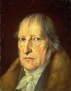
Учение Г.В.Ф. Гегеля
В XIX в. ещё в дидактико-методических работах по начальному и дошкольному образованию Ф.Фребеля нашло отражение гегелевское понимание деятельности. Как известно, Г.В.Ф.Гегель описал всеобщую схему деятельности, обстоятельно проанализировал диалектику её структуры (в частности, взаимоопределяемость цели и средства), отметив социально-историческую обусловленность деятельности и её форм. "Любая деятельность, осуществляемая её субъектом, включает в себя цель, средство, сам процесс преобразования и его результат". Согласно современным взглядам, цель деятельности возникает у человека как образ предвидимого результата созидания.

Slide 3
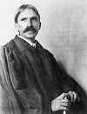
«учение через деятельность»
Концепцию предложил ещё в начале 20 века американский ученый Джон Дьюи. Основные принципы его системы:
учет интересов учащихся;
учение через обучение мысли и действию;
познание и знание - следствие преодоления трудностей;
свободная творческая работа и сотрудничество.

Slide 4
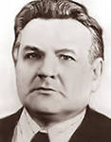
Системный подход
разрабатывался в исследованиях классиков отечественной науки (таких, как Б.Г.Ананьев, Б.Ф.Ломов и др.), Новые социально-психологические идеи о личности представлены системным подходом, сформулированным и развитым Б.Ф. Ломовым. Согласно его концепции, основанием качеств человека является социальная система. В этой системе существуют все связи и отношения человека с другими людьми и их общностями, обеспечивающие необходимые условия его существования и развития. В то же время сам человек является компонентом социальной системы. Его принадлежность к этой системе определяет социальные качества человека, которые выражают его родовую сущность и существуют как целостная система. Поэтому для их объективного раскрытия необходим анализ отношений «индивид-общество».
Б.Ф. Ломов

Slide 5
Деятельностный подход
строго говоря, всегда был системным, его разрабатывали в психологии (А.Г.Асмолов, М.Я.Басов, Г.С.Костюк, А.Н.Леонтьев, С.Л.Рубинштейн, В.В.Рубцов и др.).
Проблемы деятельности разрабатывались и в философии (Э.В.Ильенков, М.С.Каган, П.В.Копнин, В.А.Лекторский, Э.Г.Юдин и др.)

Slide 6
Системно-деятельностный подход является попыткой объединения этих подходов.
Понятие системно-деятельностного подхода было введено в 1985 г. как особого рода понятие. Этим старались снять оппозицию внутри отечественной психологической науки.
Системный подход
Деятельностный подход
Системно-деятельностный подход
разрабатывался в исследованиях классиков отечественной науки (таких, как Б.Г.Ананьев, Б.Ф.Ломов и др.)
В.Д. Шадриков, Сухов В. П., Л.Г. Петерсон. и др.
С.Л. Рубинштейн, Л.С. Выготский, А.Н. Леонтьев, Л.В. Занков, Д.Б. Эльконин, В.В.Давыдов

Slide 7
Значительный импульс развитию этой идеи придали работы зарубежных и отечественных психологов и педагогов 1960-90-х гг.,
разрабатывавших вопросы обучения и воспитания ребенка (Л.С.Выготский, В.В.Давыдов, Л.В.Занков, Д.И.Фельдштейн, Л.М.Фридман, Г.А.Цукерман, Д.Б.Эльконин, К.Ван Парререн, Ж.Карпей, Э.Эриксон),
известных методистов-ученых, разрабатывающих проблемы развивающего обучения (А.Б.Воронцов, А.К.Дусавицкий, В.В.Репкин и др.).

Slide 8
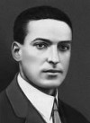
Культурно-исторический системно-деятельностный подход
Системно-деятельностный подход ориентируется на отечественную советско-российскую психолого-педагогическую науку и уходит корнями в культурно-историческую теорию известного отечественного психолога Льва Семеновича Выготского.
Л. С. Выготский

Slide 9
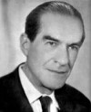
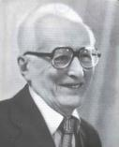
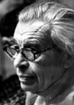
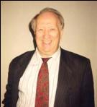
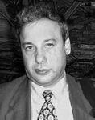
Его ученики и последователи – Алексей Николаевич Леонтьев, Петр Яковлевич Гальперин, Даниил Борисович Эльконин, Василий Васильевич Давыдов, Александр Григорьевич Асмолов и другие известные ученые, методисты – в течение полувека смогли разработать основу, на которой может строиться современная российская школа.
Гальперин П.Я. ввёл в деятельностную психологию систематическую разработку ориентировки к будущему действию и создал на этой основе теорию поэтапного формирования умственных действий.
Асмоловым А.Г. обоснована парадигма развивающего вариативного образования, способствовавшая изменению социального статуса психологии в сфере образования России, а также общей гуманизации образования.
В.В. Давыдов разработал теорию учебной деятельности, опирающуюся на понятие содержательного обобщения. На основе этой теории созданы конкретные программы и учебно-методические пособия по математике, русскому языку, химии, географии и другим предметам. Их практическое использование способствует эффективному освоению школьниками учебной деятельности, развитию у них разумно-теоретического мышления, формированию личности.
Д.Б. Эльконин создал оригинальную концепцию периодизации психического развития в онтогенезе, основанием которой служит понятие ведущая деятельность. Разработал также психологическую теории игры, исследовал формирование личности ребенка.
А. Н. Леонтьев
П. Я. Гальперин
Д. Б. Эльконин
В.В.ДАВЫДОВ
А. Г. Асмолов

Slide 10
Таким образом, системно-деятельностный подход наиболее полно на сегодняшний день описывает основные психологические условия и механизмы процесса учения, структуру учебной деятельности учащихся, адекватную современным приоритетам российского модернизиующегося образования. Следование этой теории при формировании содержания общего образования предполагает в частности, анализ видов ведущей деятельности (игровая, учебная, общение), выделение универсальных учебных действий, порождающих компетенции, знания, умения и навыки.
При этом такие популярные в последние годы в образовании подходы, как компетентностный, личностно-ориентированный и др., не только не противоречат, но отчасти и "поглощаются", сочетаются с системно-деятельностный подходом к проектированию, организации и оценке результатов образования.

Slide 11
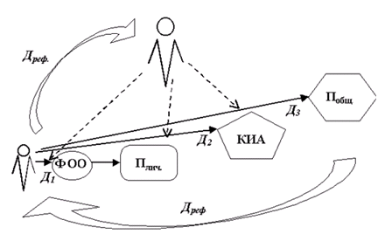
Структура образовательной деятельности ученика
модель системной образовательной деятельности, созданная Хуторским Андреем Викторовичем включает следующие этапы:
ученик изучает и осваивает образовательный объект (в том числе эвристически),
создаёт в результате свой личный образовательный продукт;
с помощью учителя сопоставляет свой продукт с культурным аналогом;
переосмысливает свой продукт и одновременно осваивает общекультурные достижения;
процесс сопровождается рефлексией. На её основе происходит самооценка и оценка образовательных результатов.

